Slide 1
NASZA PRACA PODCZAS PROJEKTU: „ŁAMANIE PRAW CZŁOWIEKA”

Slide 2
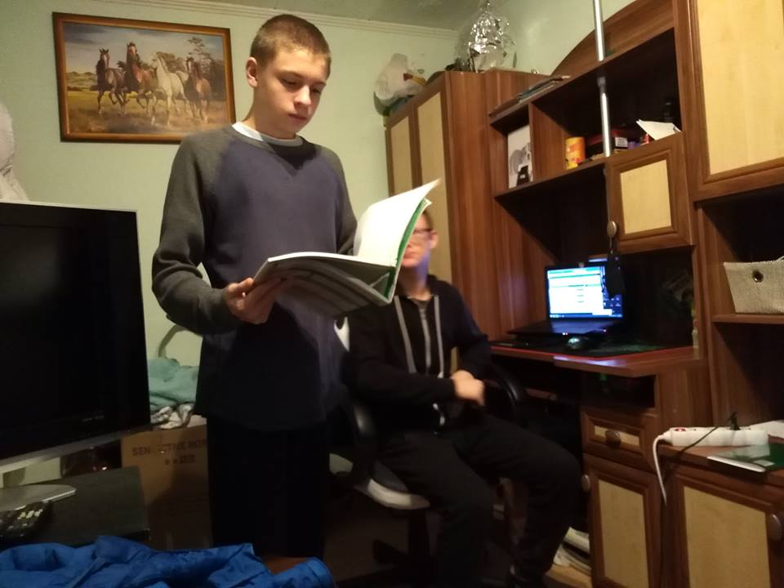
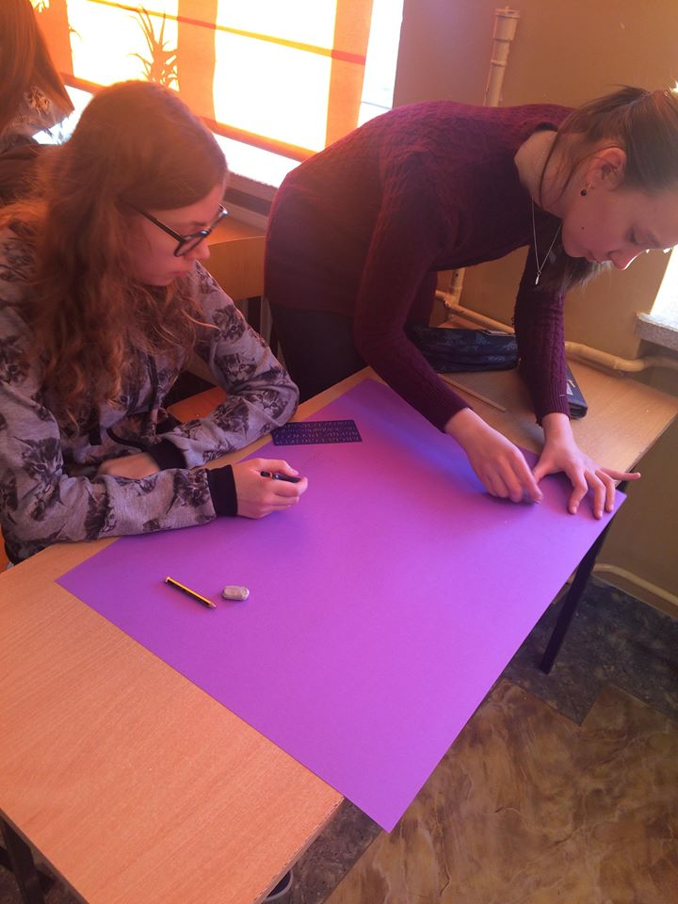
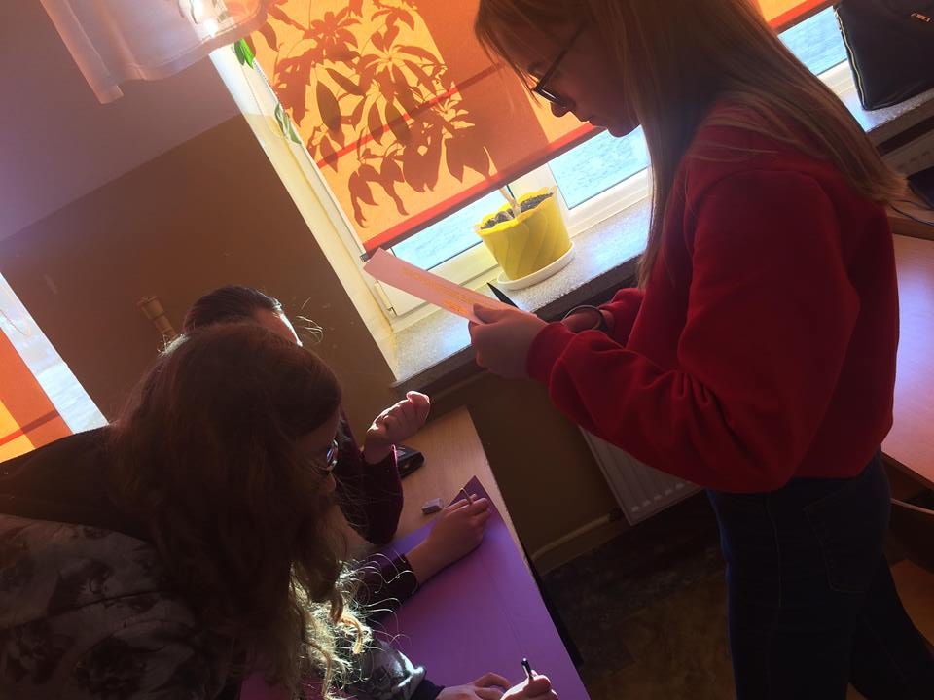
Podczas projektu głównie bardzo ciężko pracowaliśmy.

Slide 3
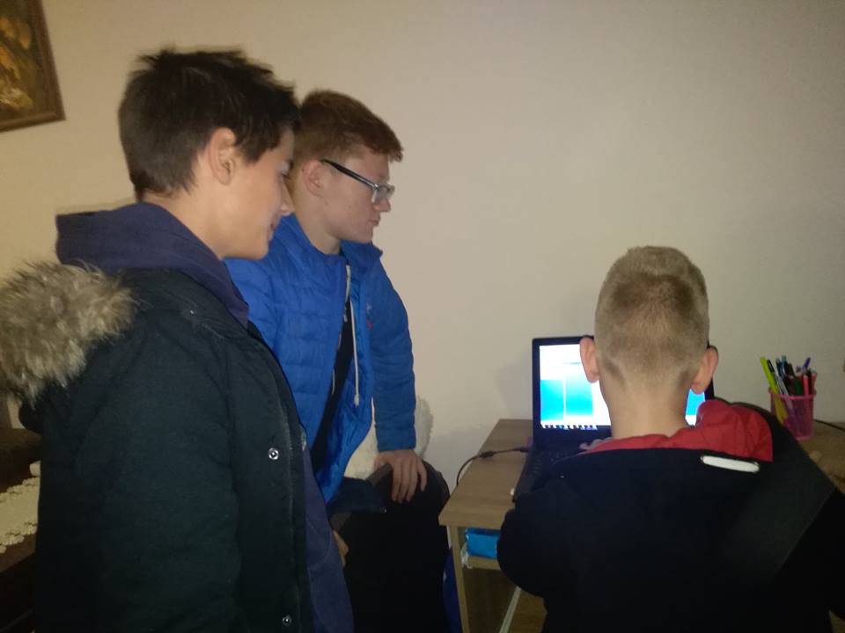
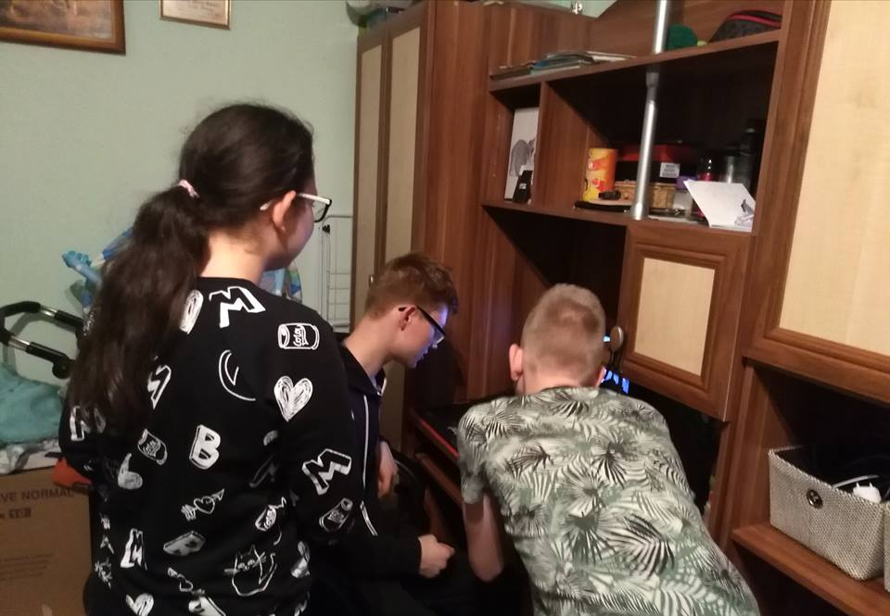
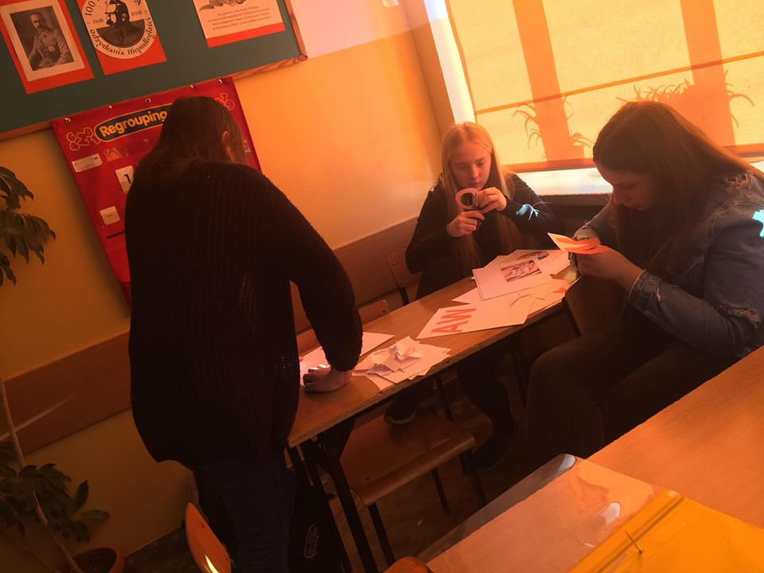
Wszyscy dali z siebie jak najwięcej.

Slide 4
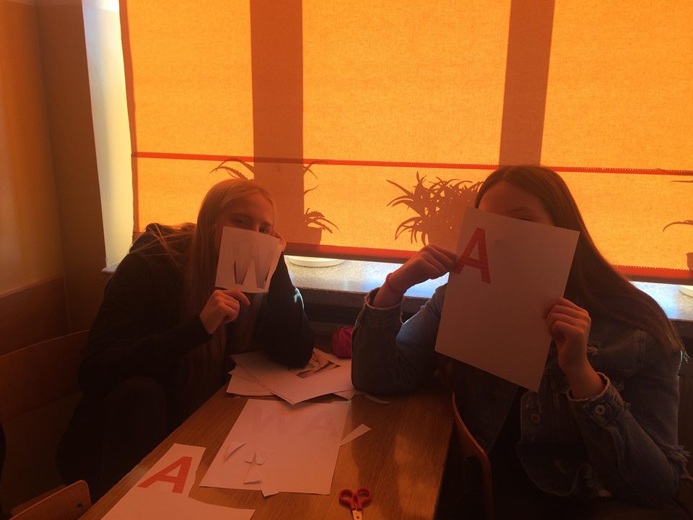
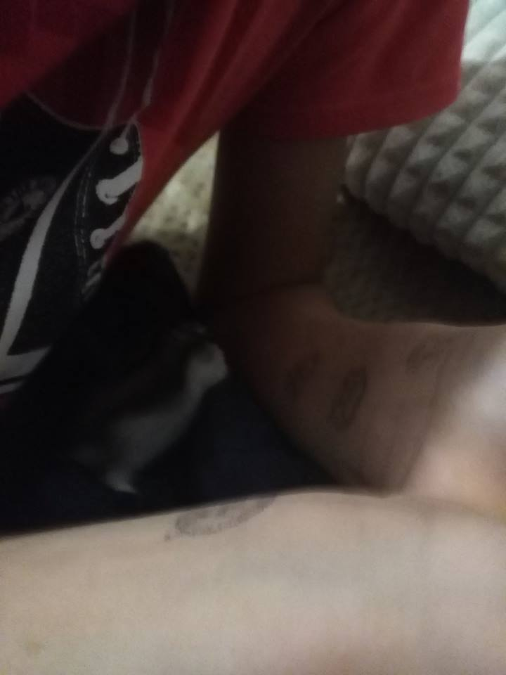
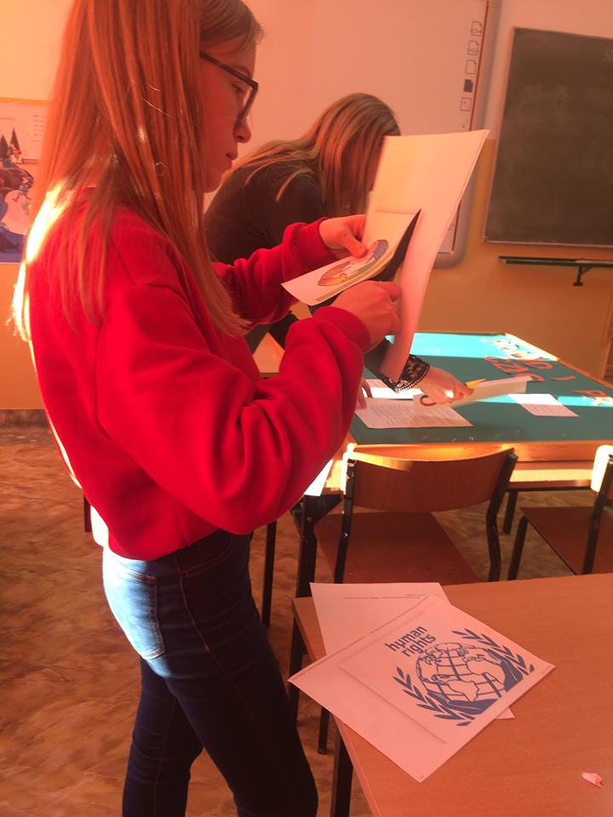
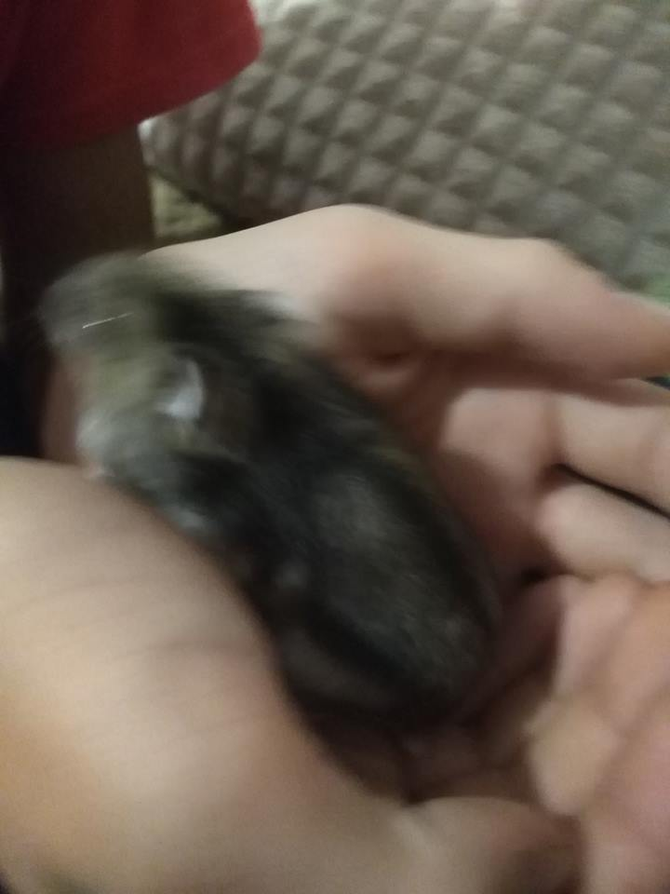
Były też spokojniejsze chwile…

Slide 5
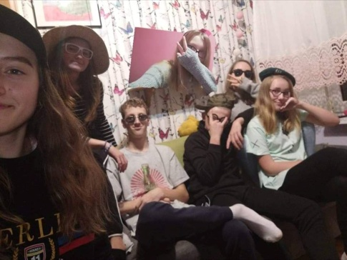
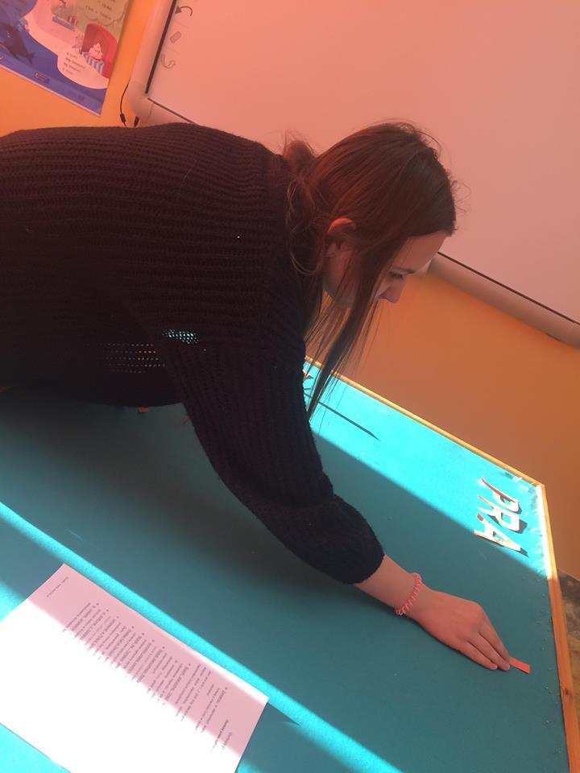
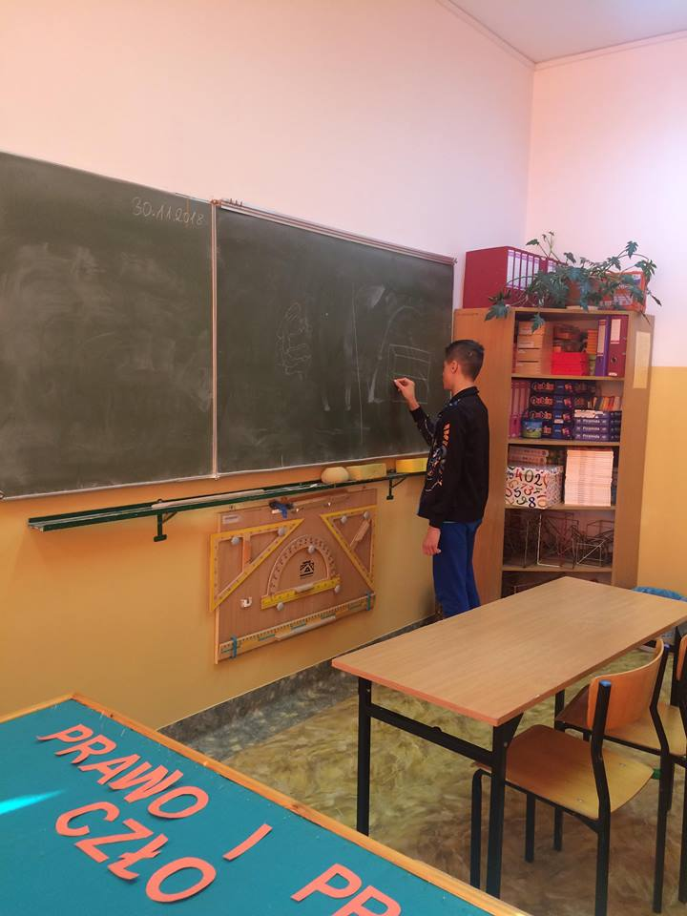
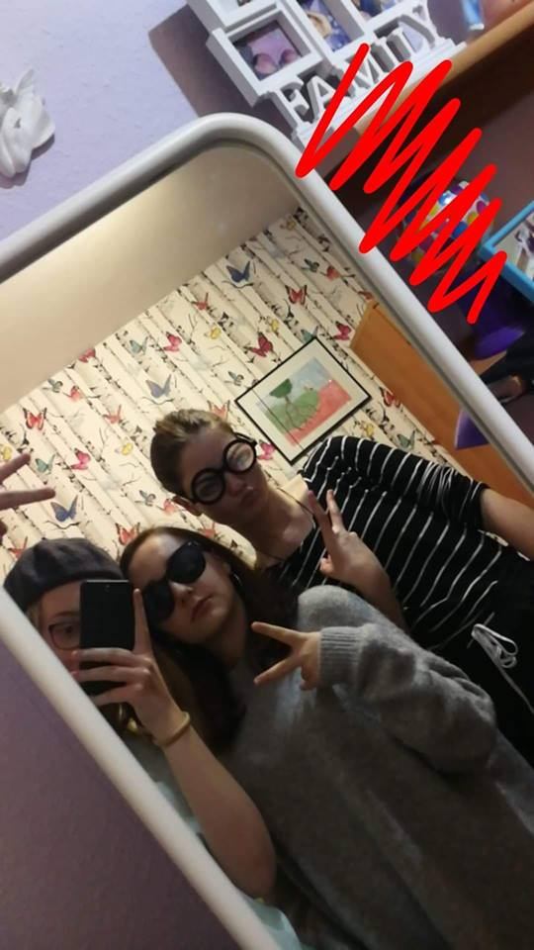
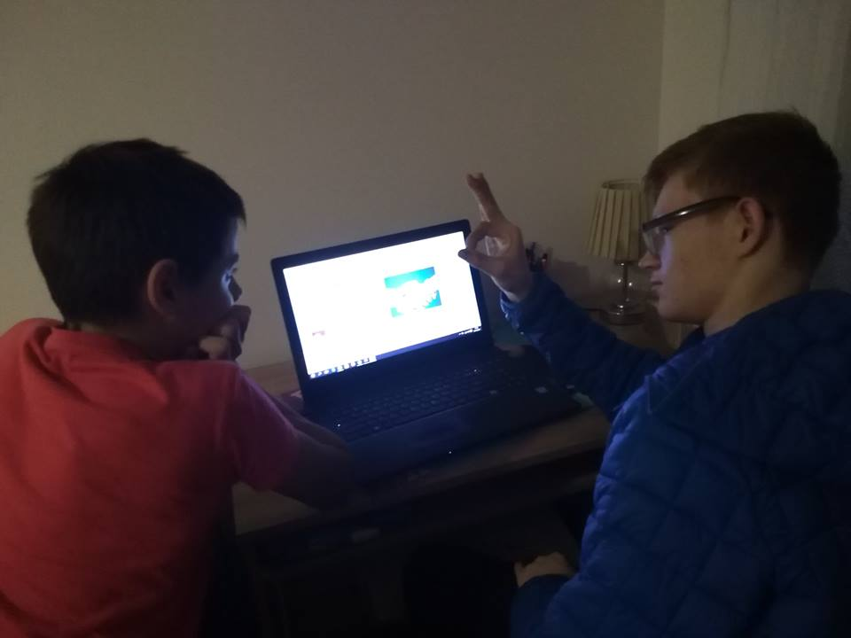
…ale nie zabrakło też chwili relaksu.

Slide 6
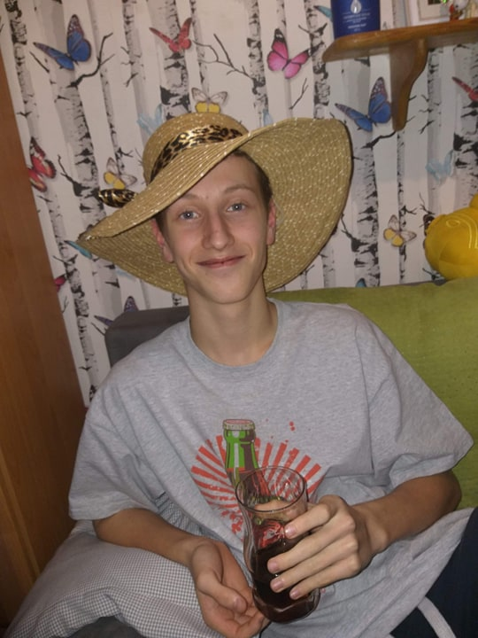
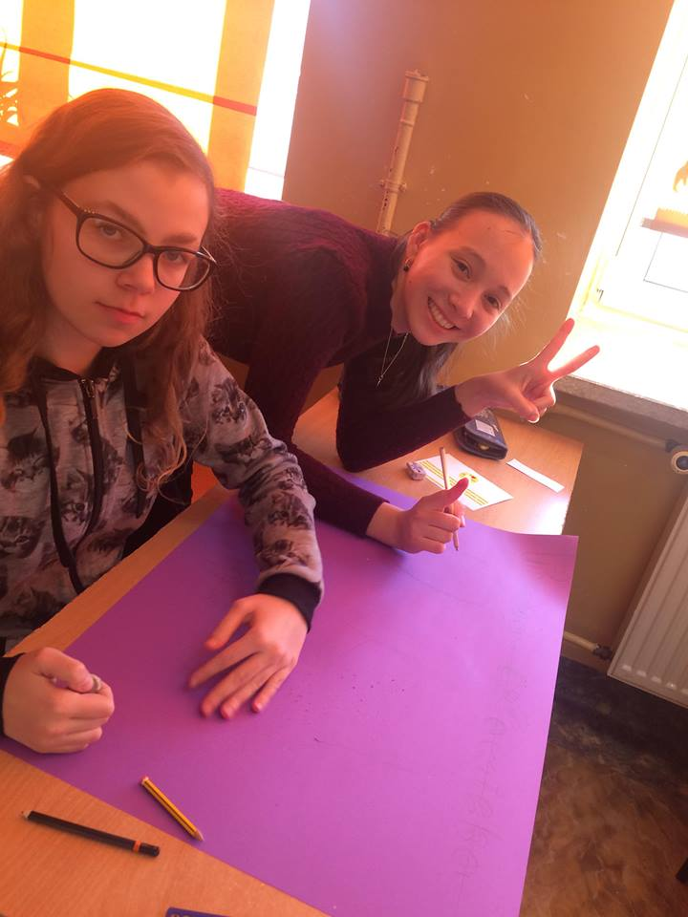
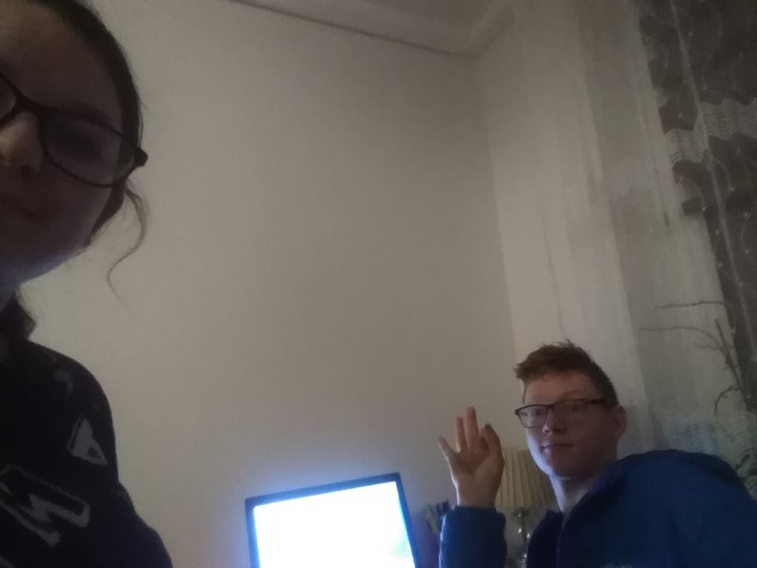
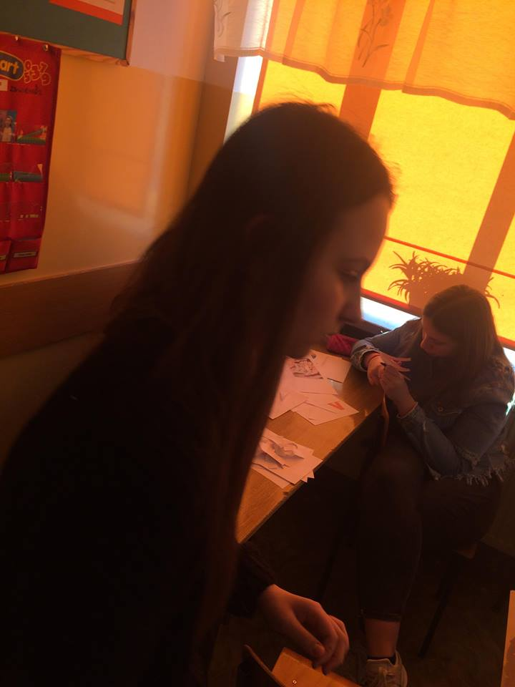
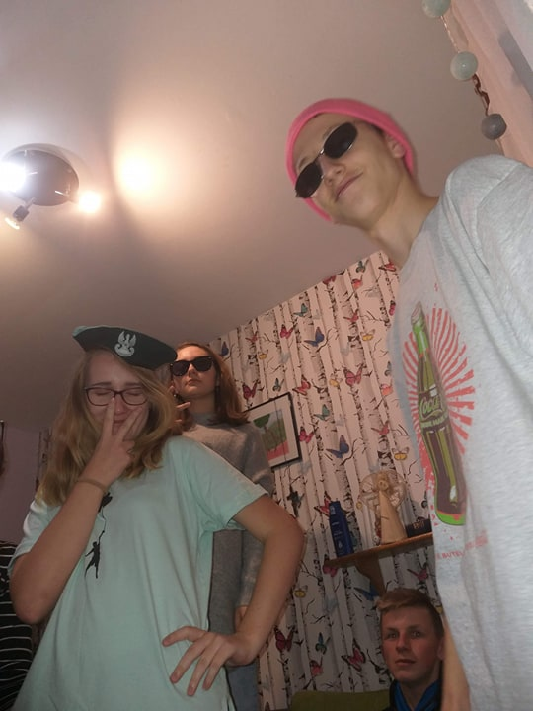
Duuuużo relaksu!

Slide 7
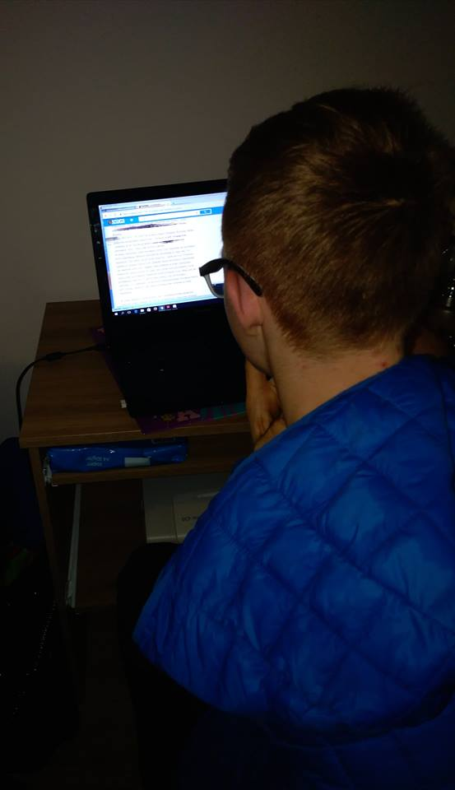
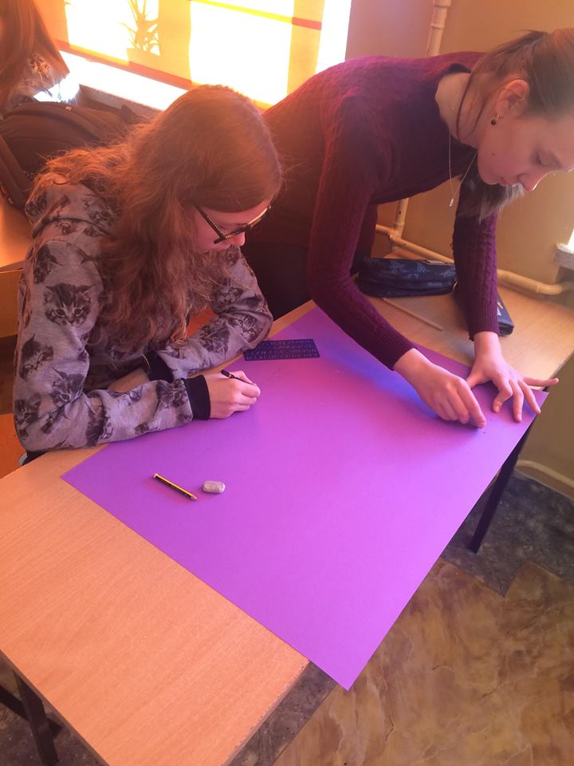
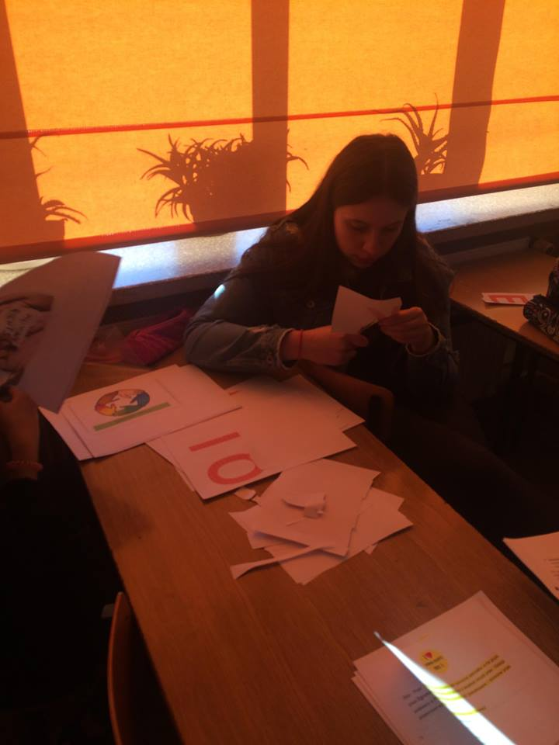
Ale ani na chwilę nie zapomnieliśmy po co się spotykaliśmy.

Slide 8
Grupa 1
Paula Ulińska,
Oliwka Bartoszewicz,
Weronika Jankowska,
Filip Rubin,
Amelia Ropel,
Julita Pluszczyńska,
Jakub Maciejewski.

Slide 9
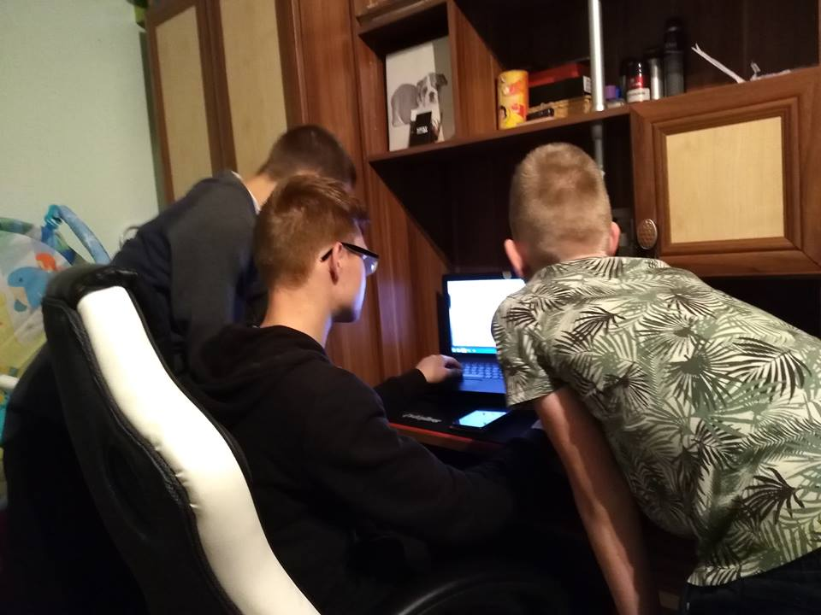
Grupa 2
Weronika Drażba,
Natalia Cybulska,
Gabriel Szyłak,
Jakub Gościewski,
Jakub Mackun,
Patryk Dziadolik.

Slide 10
Grupa 3
Martyna Kasprzyk,
Anna Jankowska,
Zuzanna Kwiatkowska,
Malika Mukhamedbayeva,
Izabela Kalinowska,
Rozalia Piotrowska.

Slide 11
Autorzy: Jakub Mackun, Gabriel Szyłak, Natalia Cybulska, Weronika Drażba, Patryk Dziadolik, Jakub Gościewski.

